Slide 1

CENTRUM SZKOLENIOWE COMARCH
SZKOLENIE: Programowanie aplikacji dla systemu Android
Marcin Albiniak

Slide 2

Centrum Szkoleniowe Comarch

Slide 3
Architektura systemu Android
Środowisko Android Studio - ustawienia, tworzenie projektów, manifest Interfejsy i pliki aplikacji
Język Java w projektach androida
ListView i ListActivity
Klasy przetwarzanie asynchronicznego
Użycie struktur danych: JSON, XML
Bezpieczeństwo aplikacji Android
Baza danych SQLITE, ORM dla Androida

Slide 4
Dostawcy treści
Projektowanie aplikacji dla różnych mediów
Implementacja własnego dostawcy treści w oparciu o Room Persistence Library
Dostęp do sieci, komunikacja HTTP
Usługi internetowe (Web Services)
Wykorzystanie WorkManager do przetwarzania w tle

Slide 5
Wirtualna maszyna Javy (JVM)
Java Virtual Machine to rodzaj wirtualnego komputera, który ma swój zestaw rejestrów, zestaw instrukcji, stos i pamięć dla programów.
Dzięki standaryzacji maszyny wirtualnej, programy napisane w Javie są uniwersalne, tzn. wykonują się identycznie w każdym systemie operacyjnym.
Programy napisane w Javie są kompilowane do poziomu kodu pośredniego, nazywanego kodem bajtowym Javy (bytecode).
Kod bajtowy jest interpretowany przez wirtualną maszynę JVM do postaci programu wykonywalnego dla danego systemu operacyjnego.

Slide 6
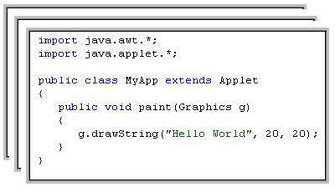
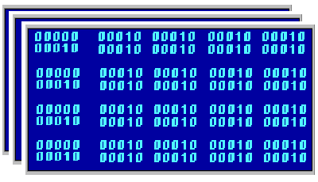
Zasada działania
Pliki *.java
kompilacja
Pliki *.class
interpretacja
JVM

Slide 7
Paradygmaty programowania obiektowego
Abstrakcja: każdy obiekt w systemie służy jako model abstrakcyjnego "wykonawcy", który może wykonywać pracę, opisywać i zmieniać swój stan, oraz komunikować się z innymi obiektami w systemie, bez ujawniania, w jaki sposób zaimplementowano dane cechy.
Hermetyzacja(separacja): oddzielenie „co” od „jak”. Enkapsulacja zapewnia, że obiekt nie może zmieniać stanu innych obiektów w nieokreślony sposób. Każdy typ obiektu dostarcza interfejsu, który określa sposób współpracy z innymi obiektami. Jedynie za pomocą określonych metod mamy możliwość zmienić stan obiektu, bezpośredni dostęp do zmiennych jest zabroniony.

Slide 8
Paradygmaty programowania obiektowego
Dziedziczenie(kompozycja): umożliwia stworzenie hierarchii obiektów w programie. Polega na przejęciu właściwości i funkcjonalności obiektów innej klasy i ewentualnej modyfikacji tych właściwości i funkcjonalności w taki sposób, by były one bardziej wyspecjalizowane
Polimorfizm(wielopostaciowość): referencje i wskaźniki obiektów mogą dotyczyć obiektów różnego typu, a wywołanie metody dla referencji spowoduje zachowanie odpowiednie dla pełnego typu obiektu wywoływanego. Zazwyczaj można wyróżnić dwa rodzaje polimorfizmu: dynamiczne- wykonywane podczas działania programu, a także statyczne- na etapie kompilacji

Slide 9
Typy danych - proste
Typy proste
nazwa typu | liczba bajtów | dopuszczalne wartości | znaczenie
byte | 1 | od –128 do 127 | liczby całkowite
short | 2 | od –32768 do 32767
int | 4 | od –2147483648 do 2147483647
long | 8 | od –9223372036854775808 do 9223372036854775807
float | 4 | od –3.4028234663852886E38 do -1.401298464324817E-45 i od 1.401298464324817E-45 do 3.4028234663852886E38 | liczby rzeczywiste
double | 8 | od -1.7976931348623157E308 do -4.9E-324 i od 4.9E-324 do 1.7976931348623157E308
char | 2 | od 0 do 65556 | znaki Unicodu
boolean | 1 | true, false | wartości logiczne: prawda, fałsz

Slide 10

Typy obiektowe
Powstają przez wywołanie stosownej klasy
Najprostszy typ String
Klasa: java.lang.String

Slide 11
Java Foundation Classes
AWT
Swing
Java 2D
Printing
Data transfer
Applets

Slide 12
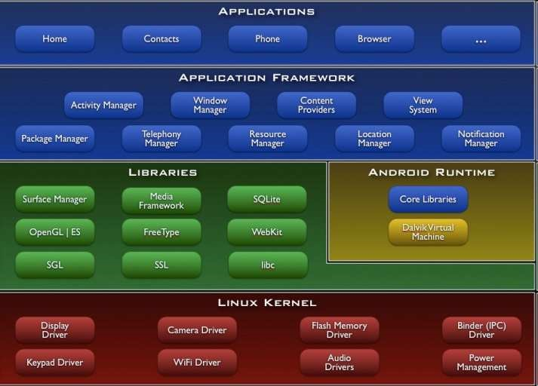
Architektura systemu Android

Slide 13
Linux Kernel (jądro linuksowe)
Android opiera się na jądrze Linuxa dla podstawowych usług systemowych, takich jak bezpieczeństwo, zarządzanie pamięcią, zarządzanie procesami, stos sieciowy i model sterownika. Jądro działa również jako warstwa abstrakcji pomiędzy sprzętem i resztą stosu oprogramowania.
Android Runtime (środowisko uruchomieniowe)
Android zawiera zbiór bibliotek, które dostarczają większość funkcji dostępnych w bibliotekach podstawowych języka Java.
Każda aplikacja działa we własnym procesie, z własnej instancji maszyny wirtualnej Dalvik (do wersji 4.4 Androida). Dalvik została napisana tak, że na urządzeniu można uruchomić wiele maszyn wirtualnych.
Dla Androida 5.0 i wyższych wersji jest to środowisko ART

Slide 14
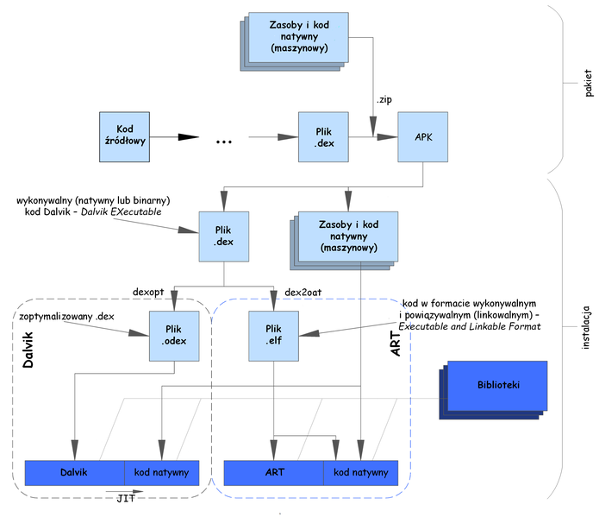
DALVIK I ART

Slide 15
Libraries (biblioteki)
Android zawiera zestaw bibliotek C / C++ używanych przez różne elementy systemu. Możliwości te są udostępnione programistom poprzez Application Framework.
Niektóre z głównych bibliotek:
System C library - implementacja standardowej systemowej biblioteki C (libc), dostrojona dla urządzeń wbudowanych opartych na Linuksie
Media libraries – bazuje na OpenCORE PacketVideo; wsparcie dla odtwarzania i nagrywania wielu popularnych formatów audio i wideo, jak i statycznych plików graficznych, w tym MPEG4, H.264, MP3, AAC, AMR, JPG i PNG
Surface manager - zarządza dostępem do podsystemu wyświetlania grafiki 2D i 3D z wielu aplikacji

Slide 16
LibWebCore - silnik przeglądarki internetowej, wykorzystywany zarówno w przeglądarce jak i WebView
SGL - podstawowy silnik graficzny 2D
3D libraries - realizacja w oparciu o OpenGL ES 1.0 API, biblioteki używają sprzętowej akceleracji 3D (jeśli jest dostępna) lub dołączonego, zoptymalizowanego renderera 3D
SQLite - lekki silnik relacyjnych baz danych

Slide 17
Application Framework (framework aplikacji)
Deweloperzy mają pełny dostęp do tego samego API, używanego przez aplikacje podstawowe systemu.
Architektury aplikacji ma na celu uproszczenie ponownego używania komponentów, każda aplikacja może publikować swój interfejs i każda inna aplikacja może wówczas z niego skorzystać (z zastrzeżeniem ograniczeń bezpieczeństwa). Ten sam mechanizm pozwala na wymianę komponentów przez użytkownika.

Slide 18
Framework oferuje zestaw usług i systemów, w tym
Bogaty i elastyczny zestaw widoków (Views), które można wykorzystać do budowania aplikacji, w tym list, siatek, pól tekstowych, przycisków, zagnieżdżania przeglądarki internetowej (WebView)
Dostawców treści (Content Providers), które pozwalają aplikacjom dostęp do danych z innych aplikacji, (np. takich jak Kontakty), lub dzielić się swoimi danymi
Menedżer zasobów (Resource Manager), umożliwiając dostęp do zasobów, takich jak zlokalizowanych treści, grafik, plików układu aplikacji
Notification Manager, który umożliwia wszystkim aplikacjom wyświetlanie powiadomień w pasku stanu
Activity Manager, który zarządza cyklem życia aplikacji

Slide 19
Środowisko programistyczne
Java Platform JDK 6
Android SDK
Środowisko deweloperskie
Dodatkowo: Android NDK

Slide 20
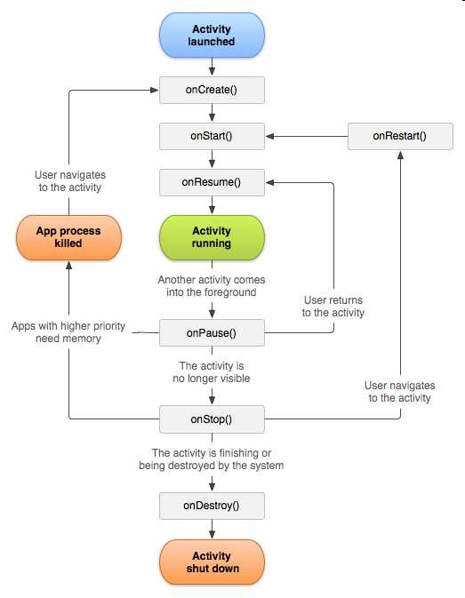
Cykl życia aplikacji

Slide 21
Główne komponenty aplikacji:
akcje (actions) – funkcje wykonywane przez aplikacje grupy widoków (views) – definiujące interfejs użytkownika intencje (intents) – informujące system o planach aplikacji usługi (services) – pozwalają na przetwarzanie danych w tle powiadomienia (notifications) – informują użytkownika o wykonaniu jakiegoś zadania czy o zajściu czegoś co użytkownika może zainteresować
Aplikacje wchodzą w interakcję z systemem oraz sprzętem przy użyciu kolekcji menedżerów, np. LocationManager (lokalizacja), ViewManager (interfejs użytkownika)
Aplikacje mogą prowadzić wzajemne interakcje korzystając z dostawców treści (ContentProvider), bądź same udostępniając swoje dane.

Slide 22
Aktywność (Activity)
Podstawowy składnik aplikacji, realizujący pewne zadanie.
aktywność wyświetlająca szczegóły wybranego e-doświadczenia aktywność uruchamiająca e-doświadczenie
Zwykle aktywności są skojarzone z pojedynczym ekranem interfejsu użytkownika
Reprezentacja: klasa android.app.Activity
UWAGA! Nie ma metody main(), za to można daną aktywność oznaczyć jako główną (w pliku manifestu)

Slide 23
Kontekst (Context)
Centralny punkt aplikacji (obiekt Context), zapewniający dostęp do głównych funkcjonalności, np. do pobierania zasobów, preferencji, żądania usług systemowych, zarządzanie prywatnymi plikami i bazami danych, uruchamiania aktywności itp.
Context context = getApplicationContext();
String jakisString = context.getResources().getString(R.string.jakis_string);
Uwaga! Klasa Activity dziedziczy po klasie Context, więc czasem można jej używać, zamiast jawnie pobierać obiekt Context. Może to jednak powodować wycieki pamięci!
String jakisString = getString(R.string.jakis_string);
Aktywności są umieszczane na stosie – tzn. np. gdy aktywność uruchamia inną aktywność, to jest odkładana na stos, a na szczycie stosu pojawia się nowo uruchomiona aktywność.

Slide 24
onCreate(Bundle savedInstanceState) – wywoływana przy pierwszym uruchomieniu aktywności. Jej parametr zapewnia odtworzenie stanu aktywności, na wypadek gdyby system skasował ją z pamięci.
Umieszczamy w niej wszelkie statyczne elementy aplikacji, np. ładujemy widok, ustawiamy Listenery itp.
onResume() – wywoływana, gdy aktywność ponownie stanie się procesem na pierwszym planie, mimo że sam ekran aktywności nie musi jeszcze być wyświetlony. Można w niej np. pobrać i rozpocząć odtwarzanie muzyki czy animacji.

Slide 25
onPause() – wywoływana w momencie gdy aktywność jest spychana na dalszy plan. W metodzie zatrzymujemy odtwarzanie multimediów, zwalniamy niepotrzebne zasoby, zapisujemy dane (niepotrzebny jest przycisk „Zapisz”).
onDestroy() – wywoływana w momencie usuwania aktywności, czyli gdy aktywność została planowo zakończona (finish()), bądź skasowana przez system. Te przypadki można odróżnić za pomocą metody isFinishing(), która zwróci false w tym drugim przypadku.
W metodzie niszczymy to, co się da ;), tzn. usuwamy statyczne dane.
UWAGA! Metody onDestroy() i onStop() mogą się nigdy nie wykonać, gdy aplikacja zostanie skasowana zaraz po wywołaniu onPause().

Slide 26
PENDINGINTENT
PendingIntent jest klasą, pozwalającą na stosowanie obcego elementu (np NotificationManager, AlarmManager, Home AppWidgetManager ekranu lub inne aplikacje), która pozwala również na stosowanie obcego uprawnienia do korzystania z aplikacji w celu wykonania predefiniowanego kawałka kodu.

Slide 27
Klasa AcyncTask
Metody klasy AsyncTask to:
onPreExecute() – wywoływana zaraz przed uruchomieniem właściwego zadania. Metoda ta wykonywana jest w wątku głównym aplikacji, dzięki czemu możemy w niej skonfigurować interfejs aplikacji (np. wyświetlić ProgressBar albo zablokować przyciski).
doInBackground(Params… params) – jedyna metoda, która uruchamiana jest w oddzielnym wątku. To tutaj powinniśmy umieścić wszystkie czasochłonne czynności. Nie ma dostępu do wątku głównego aplikacji, w związku z czym jedynym sposobem na zaktualizowanie stanu interfejsu jest wywołanie metody publishProgress(Progress… values).
onProgressUpdate(Progress… values) – metoda wywoływana jest w momencie wywołania publishProgress(…) wspomnianego powyżej. Również wykonywana jest w głównym wątku aplikacji, w związku z czym służy ona do aktualizacji informacji o postępie wykonywanej czynności.
onPostExecute(Result result) – wywoływana w momencie zakończenia pracy doInBackground(…). Argumentem metody jest wynik zwrócony przez doInBackground(…). Również i tutaj mamy dostęp do komponentów interfejsu, w związku z czym z tego miejsca konfigurujemy wszystkie widoki po wykonaniu pracy.
onCancelled() - w związku z tym, że możemy w każdej chwili anulować wykonywanie zadania (metoda cancel(…)), możemy zaimplementować obsługę takiego stanu. W takim wypadku jednak metoda doInBackground(…) będzie nadal wykonywana do końca. Natomiast po jej zakończeniu zamiast wykonać onPostExecute(…) wykonana będzie metoda onCancelled().

Slide 28
SharedPreferences
Klasa która dostarcza lekkiego dla systemu mechanizmu pozwalającego na przechowywanie niewielkich ilości danych.
Mechanizm posiada ograniczenia pamięciowe - powinien przechowywać informacje o ustawieniach interfejsu, aplikacji etc..
OGRANICZENIE - obsługa tylko prostych typów danych (boolean, float, int, long, String).
ZALETA - współdzielenie danych pomiędzy wszystkimi komponentami aplikacji. Dane są przechowywane nawet po ponownym uruchomieniu naszego programu.

Slide 29
MODE
MODE_PRIVATE: Domyślny mod, gdzie tworzony plik daje dostęp tylko dla wywoływaną aplikację lub aplikacje posiadające stosowne ID.
MODE_WORLD_READABLE: Dostęp do pliku dla wszystkich aplikacji pozwalający na czytanie go.
MODE_WORLD_WRITEABLE : Dostęp do pliku dla wszystkich aplikacji pozwalający na zapisywanie do niego.

Slide 30
SQLite
Przechowywanie danych: SharedPreferences, pliki lub mechanizm lekkiej relacyjnej bazy danych SQLite.
Machanizm jest natywny dla Androida i nie wymaga żanych wtyczek czy referencji (w przeciwieństwie do samej Javy)
Daje pełne funkcjonalności relacyjnej bazy danych.

Slide 31

Wstęp do języka XML

Slide 32
XML
Extensible Markup Language- – rozszerzalny język znaczników) zosatł zdefiniowany przez grupę roboczą XML-a w organizacji World Wide Web Consortium (W3C).
Język XML podobnie jak HTML został stworzony do przesyłania informacji w Internecie.
Po co stworzono nowy dodatkowy język skoro istniał HTML?

Slide 33
Powody stworzenia języka xml: [złe cechy języka HTML]
Dokument nie zawierający typowych składników (nagłówków, akapitów, list tabel itp.). [Zmiana w HTML5]. HTML-owi brakuje na przykład elementów potrzebnych do oznaczenia notacji muzycznej lub równań matematycznych.
Baza danych np. katalog książek. Strony HTML możesz używać do przechowywania i wyświetlania informacji ze statycznej bazy danych (na przykład z listy z opisami książek). Jeśli jednak chciałbyś posortować, przefiltrować, odnaleźć lub opracować informacje inaczej, to każda informacja musiałaby zostać oznaczona.
Dokument, który chcesz uporządkować w hierarchiczną strukturę danych drzewa – powiedzmy, że piszemy książkę – chcemy pooznaczać jej strukturę: rozdziały, podrozdziały. HTML nie daje takich możliwości – nie wprowadza fizycznej struktury.

Slide 34
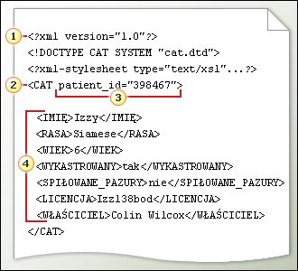
Budowa dokumentu XML
Deklaracje - to znajdujące się w pliku danych informacje identyfikujące sam plik i inne powiązane z nim pliki.
Element główny - tag zawierający wszystkie inne tagi i dane w każdym pojedynczym rekordzie.
Atrybut - zawierają informacje o tagach i znajdujących się w nich danych. Typy informacji w atrybutach są zdefiniowane przez system XML dla każdego rodzaju tagu.
Tagi i dane – podstawowy składni pliku XML

Slide 35

Dokumenty XML

Slide 36
Podstawowymi składnikami dokumentu XML są:
elementy,
atrybuty, które sa umieszczane w elementach, jako dodatkowe informacje.
Elementy moga byc przy tym:
nie puste — posiadające treść,
puste — bez treści.
Oprócz tego w dokumencie XML mona umieszczać:
deklaracje,
instrukcje przetwarzania,
jednostki.

Slide 37
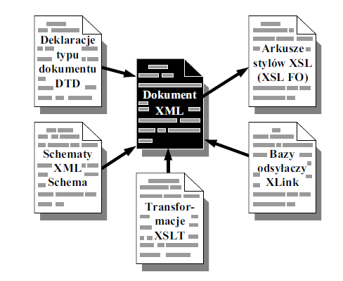
Dokument XML

Slide 38
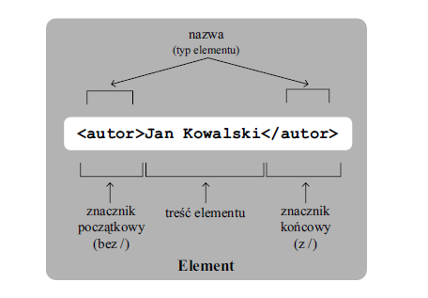
Składowe elementu

Slide 39
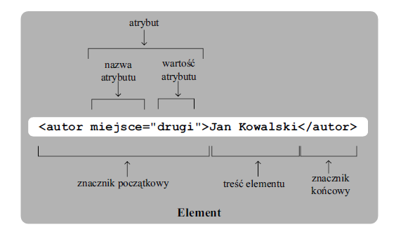
Atrybut w elemencie

Slide 40
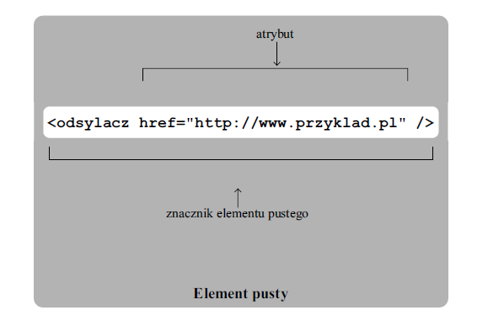
Element pusty

Slide 41
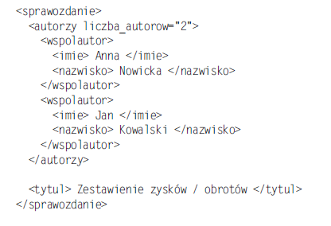
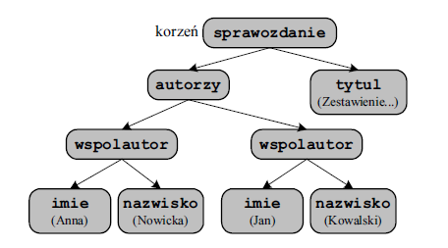
Hierarchia elementów w dokumencie XML

Slide 42
Zawartości dokumentu XML
Zawartość elementowa (element content) — gdy pojemnik zawiera tylko i wyłącznie inne elementy
Zawartość mieszana (mixed content) — gdy pojemnik zawiera zarówno tekst, jak i inne elementy
Zawartość tekstowa (data content) — gdy pojemnik zawiera tylko i wyłącznie tekst

Slide 43
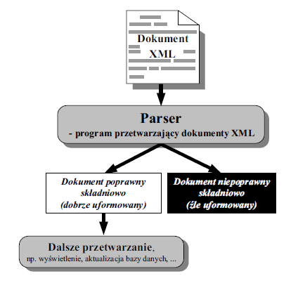
Przetwarzanie dokumentów XML
Dokumenty XML mogą być czytane przez użytkowników w zwykłych edytorach tekstowych,
jednak najczęściej są one przetwarzane przez programy, zwane parserami.
Programy te powinny w pierwszej kolejności sprawdzić poprawność składniowa dokumentu,
tzn. stwierdzić czy jest on dobrze uformowany

Slide 44

DZIĘKUJEMY
Centrum Szkoleniowe
ul. Prof. M.Życzkowskiego 23
31-864 Kraków
Tel. +48 (12) 687 78 11
E-Mail: mail.szkolenia@comarch.pl
www.szkolenia.comarch.pl

